Slide 1
Budżet państwa 2026
PODSTAWY FINANSÓW · PREZENTACJA GRUPOWA
Struktura, założenia i realność planu finansowego Polski
Małgorzata Pesta · Jakub Iliński · Dawid Pawliczek
Notes:
Krótkie przywitanie: kto jesteśmy i o czym mówimy. Podział: Małgosia – wstęp i teoria, Kuba – analiza danych, Dawid – wnioski, dyskusja i Kahoot. Mamy 15 minut prezentacji, potem 10 minut dyskusji i quiz.

Slide 2
Czym jest budżet państwa?
WSTĘP · PODSTAWY
To roczny plan dochodów i wydatków państwa w formie ustawy, którą co roku uchwala Sejm (art. 219 Konstytucji). Ustawa określa m.in. prognozowane dochody, limity wydatków, maksymalny deficyt i sposób jego sfinansowania (art. 110 ustawy o finansach publicznych).
Jak szczegółowy jest ten plan?
Co, jeśli plan się nie sprawdzi?
Część – kto wydaje
Dochody to prognoza
ministerstwa, 16 wojewodów, Sejm, sądy…
mogą wyjść niższe lub wyższe; gdy brakuje, MF blokuje wydatki
Dział – na jaki cel
Wydatki to limit
np. obrona narodowa, obsługa długu
przekroczenie to naruszenie dyscypliny finansów publicznych; wolno przesuwać środki i sięgać po rezerwy
Rozdział – dokładniej w dziale
konkretny rodzaj zadania
Deficyt to maksimum
żeby go podnieść, Sejm musi znowelizować ustawę
Paragraf – na co konkretnie
pensje, zakupy, inwestycje
Konstytucja RP, art. 219; ustawa o finansach publicznych, art. 110, 171, 177
2
Notes:
Małgosia: zanim pokażemy liczby – czym w ogóle jest budżet państwa. To roczny plan dochodów i wydatków oraz przychodów i rozchodów państwa. Ma formę ustawy budżetowej, którą co roku uchwala Sejm (art. 219 Konstytucji). Ustawa określa m.in. prognozowane dochody, limity wydatków, maksymalny deficyt i źródła jego pokrycia (art. 110 ustawy o finansach publicznych). Jak szczegółowy jest ten plan? Bardzo. Wydatki są podzielone na części – każda to jeden dysponent, który wydaje pieniądze: ministerstwa, 16 wojewodów, Sejm, sądy itd. W każdej części są działy, czyli cele (np. obrona narodowa, obsługa długu), w działach rozdziały, a na samym dole paragrafy, które mówią, na co konkretnie idą pieniądze: pensje, zakupy, inwestycje. Co się dzieje, gdy plan się nie sprawdzi? Każda z trzech głównych liczb działa inaczej. Dochody to tylko prognoza – mogą wyjść niższe albo wyższe i nikt nie łamie prawa; gdy pieniędzy brakuje, minister finansów może zablokować część wydatków (art. 177). Wydatki to twardy limit – urzędnik, który wyda więcej, niż pozwala ustawa, narusza dyscyplinę finansów publicznych i odpowiada za to osobiście (upomnienie, nagana, kara finansowa, zakaz pełnienia funkcji). W trakcie roku wolno jednak przesuwać pieniądze między pozycjami i sięgać po rezerwy (art. 171). Deficyt to maksimum – jeśli rząd chce go podnieść, musi przekonać Sejm do nowelizacji ustawy budżetowej. Na 2026 rok ustawa zakłada 647,2 mld zł dochodów, 918,9 mld zł wydatków i deficyt nie większy niż 271,7 mld zł – to prawie 25 tys. zł wydatków na mieszkańca, z czego ok. 7 tys. zł trzeba pożyczyć. Do tych liczb wrócimy w części praktycznej.

Slide 3
Po co państwu budżet: pięć funkcji
TEORIA · FUNKCJE BUDŻETU
Budżet państwa to tylko część sektora finansów publicznych. Obok są samorządy, ZUS, NFZ i fundusze – to dlatego deficyt „budżetu” i deficyt „sektora” to dwie różne liczby.
Fiskalna
Redystrybucyjna
Alokacyjna
Stabilizacyjna
Kontrolna
gromadzenie pieniędzy, głównie z podatków
przesuwanie dochodu między grupami
dobra publiczne: wojsko, sądy, drogi
łagodzenie kryzysów i wahań koniunktury
Sejm i obywatele widzą, na co idą pieniądze
Funkcja kontrolna to oś artykułu Serowańca (2023)
3
Notes:
Definicję już znamy – teraz: po co państwu budżet. Ważne na początek: budżet to tylko część sektora finansów publicznych – poza nim są samorządy, ZUS, NFZ i fundusze. Pięć funkcji: fiskalna (zbieranie pieniędzy), redystrybucyjna (przesuwanie dochodu między grupami), alokacyjna (finansowanie dóbr publicznych, których rynek nie dostarczy – w niektórych podręcznikach nazywana stymulacyjną), stabilizacyjna (łagodzenie kryzysów) i kontrolna. Na kontrolną zwróćcie uwagę – to ona osłabła, gdy wydatki przeniesiono do funduszy poza budżetem.

Slide 4
Zasady budżetowe – w teorii i w praktyce
TEORIA · ZASADY BUDŻETOWE
Zasada | Co oznacza | Jak bywa łamana
Zupełność | wszystkie dochody i wydatki w budżecie | wydatki funduszy w BGK poza budżetem
Jedność | jeden dokument, jedna „kasa” | osobny budżet środków europejskich, fundusze
Jawność | każdy może sprawdzić plan i wykonanie | utajniony plan Funduszu Wsparcia Sił Zbrojnych
Roczność | budżet obowiązuje przez jeden rok | wydatki niewygasające przechodzą na kolejny rok
Równowaga | wydatki nie wyższe niż dochody | Polska ma deficyt co roku
Rzadziej omawiane: uprzedniość (uchwalenie przed początkiem roku) i szczegółowość (działy, rozdziały, paragrafy).
Przykłady łamania zasad: Serowaniec (2023)
4
Notes:
Cztery klasyczne zasady: zupełność – w budżecie są wszystkie dochody i wydatki; jedność – wszystko w jednym dokumencie (jedność formalna) i z jednej puli środków (jedność materialna); jawność – każdy może sprawdzić budżet i jego wykonanie; roczność – budżet obowiązuje przez rok. Do tego zasada równowagi: wydatki nie powinny przekraczać dochodów – Polska łamie ją co roku. Trzecia kolumna to przykłady z artykułu Serowańca: fundusze w BGK, utajniony plan Funduszu Wsparcia Sił Zbrojnych, wydatki niewygasające. Nie czytać całej tabeli – wystarczy 2–3 przykłady.

Slide 5
Skąd budżet bierze pieniądze i dlaczego trudno je ciąć
TEORIA · DOCHODY I WYDATKI
Dochody ≠ przychody
Większość wydatków jest sztywna
Dochody – bezzwrotne: podatki (VAT, akcyza, CIT, PIT), cło, dywidendy, opłaty, środki z UE.
Wynikają z innych ustaw: emerytury (dotacje do ZUS), 800+, odsetki od długu. Rząd nie może ich dowolnie zmienić przy pisaniu budżetu.
Przychody – zwrotne: sprzedaż obligacji i bonów skarbowych. To nimi finansuje się deficyt.
W ustawie dochody to prognoza, a wydatki i deficyt to górny limit.
Konstytucja zakazuje finansowania deficytu kredytem z NBP (art. 220).
5
Notes:
Dochody to pieniądze, które państwo dostaje bezzwrotnie: podatkowe (VAT, akcyza, CIT, PIT, podatek bankowy), niepodatkowe (cło, dywidendy ze spółek Skarbu Państwa, opłaty, grzywny) i środki z UE. Przychody to pieniądze pożyczone – np. ze sprzedaży obligacji – i to nimi finansuje się deficyt. Kredytu z NBP brać nie wolno (art. 220 Konstytucji). Wydatki dzielimy według działów (na jaki cel) albo rodzaju (bieżące i majątkowe). Większość to wydatki sztywne – wynikają z innych ustaw, więc deficytu nie da się szybko obniżyć. Ważne dla części praktycznej: dochody w ustawie to prognoza, a wydatki i deficyt to górny limit. Dlatego niewykonanie dochodów to problem, a niewykonanie wydatków – normalna sytuacja.

Slide 6
Od Ministerstwa Finansów do NIK
TEORIA · PROCEDURA BUDŻETOWA
1
2
3
4
5
6
Ministerstwo Finansów
Rada Ministrów
Sejm
Senat
Prezydent
Wykonanie i kontrola
przyjmuje projekt, do 30 IX składa go w Sejmie
komisja finansów; nie może zwiększyć deficytu z projektu
20 dni na poprawki, nie może odrzucić
7 dni; bez weta, może skierować do TK
zbiera potrzeby resortów, robi prognozy, ustala limity
rząd wykonuje, MF co miesiąc raportuje, NIK ocenia
Ciekawostka: jeśli w ciągu 4 miesięcy od złożenia projektu budżet nie trafi do podpisu, prezydent może skrócić kadencję Sejmu (art. 225 Konstytucji).
Konstytucja RP, art. 219–226; ustawa o finansach publicznych
6
Notes:
Procedura krok po kroku. 1) MF zbiera potrzeby ministerstw, przygotowuje prognozy i ustala limity wydatków. 2) Rada Ministrów przyjmuje projekt i do 30 września składa go w Sejmie. 3) Sejm – główną pracę robi Komisja Finansów Publicznych. Posłowie mogą przesuwać pieniądze między pozycjami, ale nie mogą ustalić większego deficytu, niż zaproponował rząd (art. 220). 4) Senat ma 20 dni na poprawki, ale nie może odrzucić budżetu. 5) Prezydent ma 7 dni na podpis – nie może zawetować budżetu, może tylko skierować go do Trybunału Konstytucyjnego. 6) Budżet wykonuje rząd, MF co miesiąc publikuje dane o wykonaniu, a rząd do końca maja następnego roku przedstawia sprawozdanie, które analizuje NIK. Na tym kończy się teoria – oddaję głos Kubie.

Slide 7
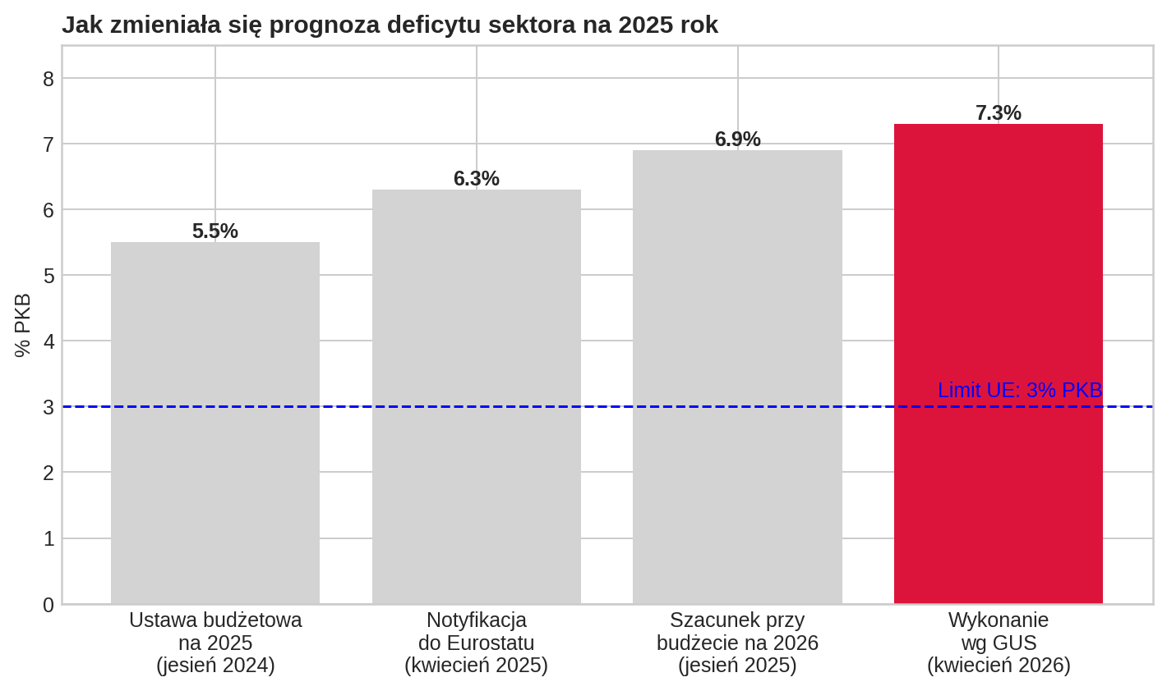
Prognozy deficytu na 2025 ciągle rosły
OD PROCEDURY DO PRAKTYKI · PROGNOZY DEFICYTU
5,5% → 7,3% PKB
Od ustawy budżetowej (jesień 2024) do wyniku GUS (kwiecień 2026) prognoza deficytu sektora urosła o 1,8 pkt proc.
Limit UE to 3% PKB. Polska jest objęta procedurą nadmiernego deficytu od 2024 r.
Lekcja: plan to nie wynik. Czy plan na 2026 jest bardziej realistyczny?
Źródło: MF (ustawy budżetowe 2025 i 2026), notyfikacja fiskalna, GUS
7
Notes:
Kuba: procedura, którą omówiła Małgosia, trwa ponad rok – i na każdym jej etapie pojawia się nowa prognoza deficytu. Tu widać, jak zmieniała się prognoza deficytu całego sektora na 2025 rok. Jesienią 2024 w ustawie budżetowej zakładano 5,5% PKB. W kwietniu 2025 w notyfikacji do Eurostatu – 6,3%. Jesienią 2025, przy pracach nad budżetem na 2026 – 6,9%. A GUS w kwietniu 2026 podał wynik: 7,3% PKB. Każda kolejna prognoza była gorsza. Limit z Traktatu to 3% PKB – Polska od 2024 r. jest objęta procedurą nadmiernego deficytu i musi realizować ścieżkę jego obniżania. Uwaga: w październikowej notyfikacji Eurostat skorygował wynik za 2025 do 7,2% PKB (głównie przez rewizję PKB) – na wykresie są dane z kwietnia. Pytanie na dalszą część: czy plan na 2026 jest bardziej realistyczny? Zacznijmy od tego, jak wykonano budżet 2025.

Slide 8
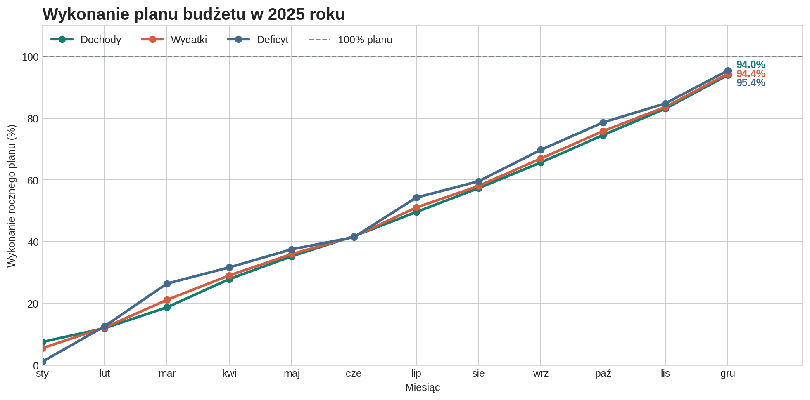
2025: plan wykonany w ok. 94%
PRAKTYKA · BUDŻET 2025
594,6 mld zł
dochody · 94,0% prognozy
870,2 mld zł
wydatki · 94,4% limitu
275,6 mld zł
deficyt · limit 288,8 mld zł
Dochody poniżej prognozy to problem. Wydatki poniżej limitu – norma.
Źródło: MF, miesięczne dane szacunkowe o wykonaniu budżetu, I–XII 2025
8
Notes:
Kuba: dane z comiesięcznych raportów MF, które sparsowałem z PDF-ów. W 2025 roku dochody wyniosły 594,6 mld zł, czyli 94% prognozy z ustawy – zabrakło ok. 38 mld zł. Wydatki 870,2 mld zł, 94,4% limitu. Deficyt 275,6 mld zł przy limicie 288,8 mld zł. Paradoks: dochody były niższe od planu, a deficyt i tak wyszedł poniżej limitu – bo wydatki to górny limit, którego zwykle się nie wykorzystuje w całości. Na wykresie widać, że wydatki i deficyt mocno rosną w grudniu.

Slide 9
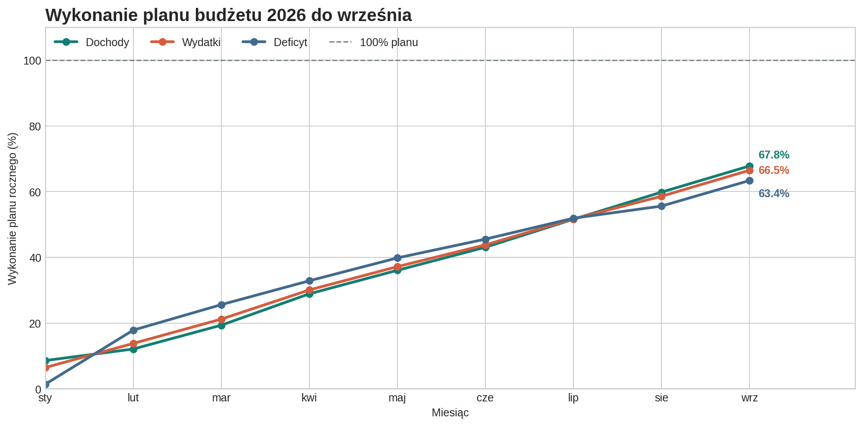
2026 po wrześniu: deficyt niższy niż rok temu
PRAKTYKA · BUDŻET 2026
438,8 mld zł
z 647,2 mld · 67,8% prognozy
611,0 mld zł
z 918,9 mld · 66,5% limitu
172,2 mld zł
z 271,7 mld · 63,4% limitu
Rok wcześniej po wrześniu deficyt wynosił 201 mld zł (69,8% planu).
Źródło: MF, miesięczne dane szacunkowe, I–IX 2026 (stan na 15.10.2026)
9
Notes:
Kuba: najnowsze dane są za wrzesień 2026. Przypomnienie – ustawa na 2026 zakłada 647,2 mld zł dochodów, 918,9 mld zł wydatków i maksymalnie 271,7 mld zł deficytu. Dochody 438,8 mld zł – 67,8% rocznej prognozy, czyli trochę lepiej niż rok wcześniej (65,7%). Wydatki 611 mld zł, 66,5% limitu. Deficyt 172,2 mld zł – to 63,4% limitu 271,7 mld zł. Dla porównania po wrześniu 2025 było 201 mld zł, czyli prawie 70% planu. Na wykresie: miesiąc po miesiącu, jaki procent rocznego planu zrealizowano – zielona linia to dochody, pomarańczowa wydatki, niebieska deficyt; przerywana linia to 100% planu. Uwaga – deficyt zawsze mocno rośnie w ostatnim kwartale, więc 63% we wrześniu nie oznacza 63% na koniec roku. Do tego wrócimy przy ocenie realności planu.

Slide 10
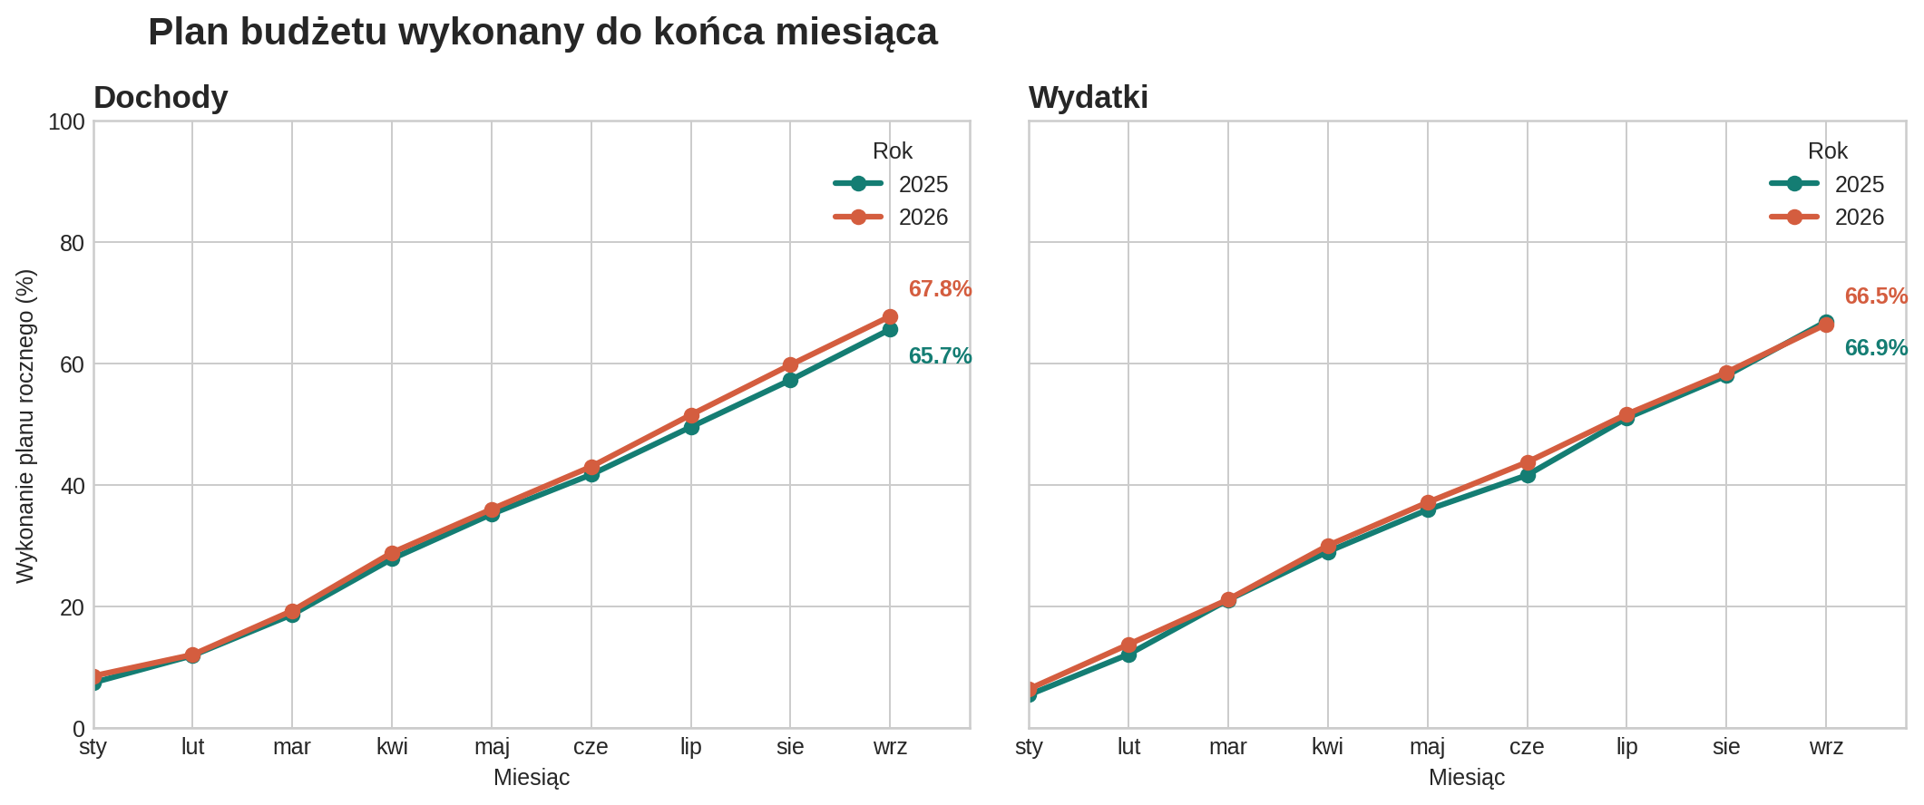
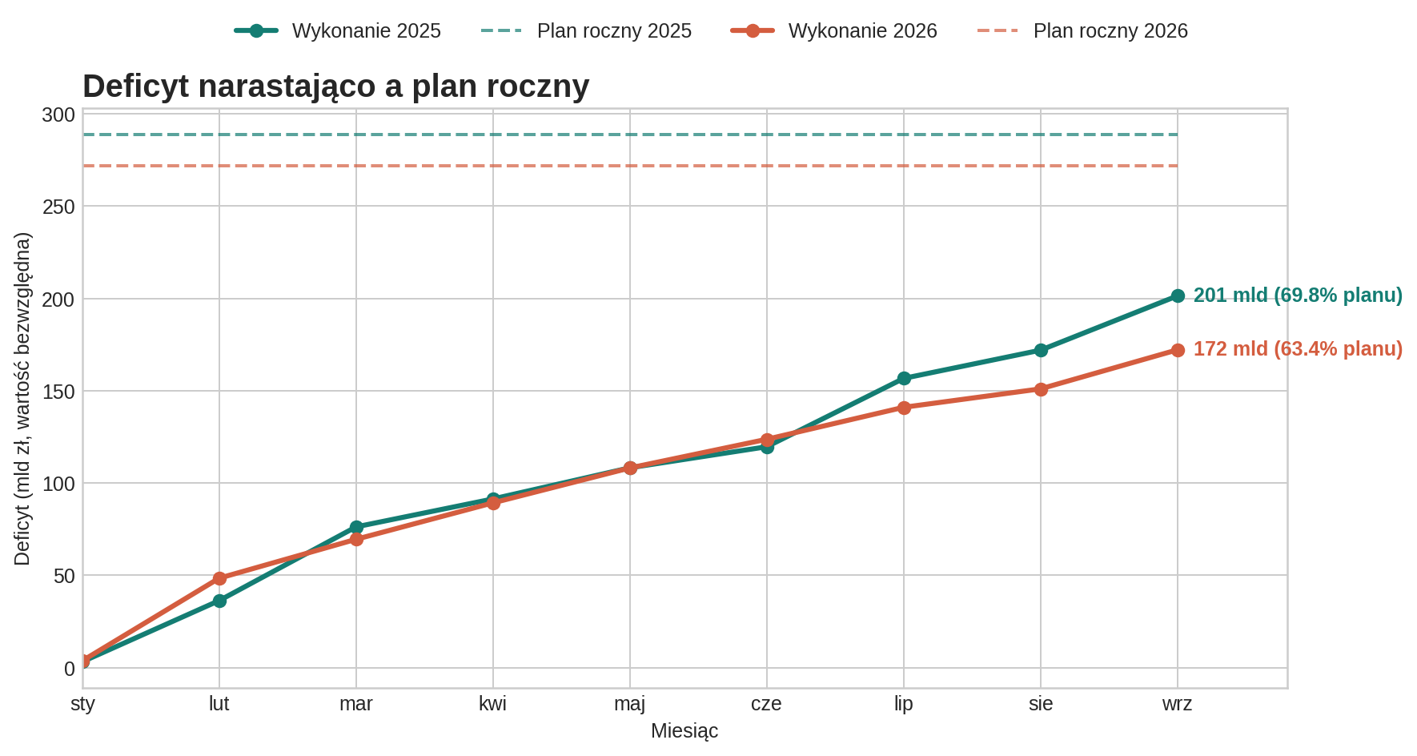
2026 vs 2025: dochody szybciej, deficyt wolniej
PRAKTYKA · 2026 NA TLE 2025
dochody 67,8% planu (rok temu 65,7%)
wydatki 66,5% (66,9%)
deficyt 63,4% (69,8%)
Wydatki idą tak samo jak rok temu, a dochody nieco szybciej – dlatego deficyt rośnie wolniej.
Źródło: MF, miesięczne dane szacunkowe, I–XII 2025 i I–IX 2026
10
Notes:
Kuba: porównanie tego samego okresu – od stycznia do września – w obu latach. Lewy wykres: dochody i wydatki jako procent rocznego planu. Dochody w 2026 idą trochę szybciej niż rok wcześniej: 67,8% wobec 65,7%. Wydatki praktycznie tak samo: 66,5% wobec 66,9%. Prawy wykres: deficyt narastająco w mld zł na tle rocznych limitów (linie przerywane). Po wrześniu 2026 deficyt to 172 mld zł, rok wcześniej 201 mld zł. Wniosek: niższy deficyt to głównie efekt lepszych dochodów, a nie oszczędności po stronie wydatków.

Slide 11
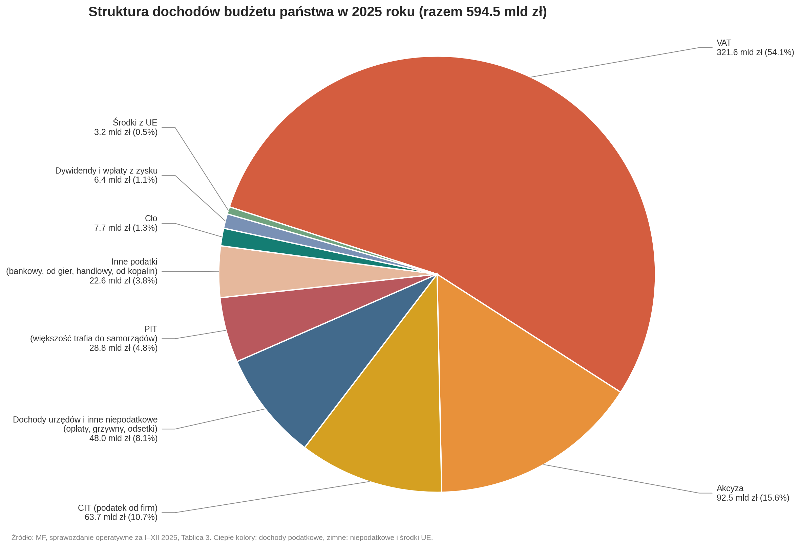
Budżet żyje z tego, co kupujemy
PRAKTYKA · STRUKTURA DOCHODÓW 2025
54%
dochodów to VAT – 321,6 mld zł
70%
to podatki pośrednie: VAT + akcyza
PIT to tylko 4,8% – większość trafia do samorządów. Gdy spada konsumpcja, spadają wpływy budżetu.
Źródło: MF, sprawozdanie operatywne za I–XII 2025, tablica 3
11
Notes:
Kuba: struktura dochodów za cały 2025 rok, razem ok. 594,5 mld zł. Ponad połowa to VAT – 321,6 mld zł. Razem z akcyzą podatki pośrednie dają prawie 70% dochodów. CIT to ok. 11%. PIT tylko 4,8%, bo większość wpływów z PIT trafia do samorządów. Wniosek: budżet jest bardzo wrażliwy na konsumpcję – kiedy ludzie mniej kupują, wpływy z VAT spadają. Dlatego założenia makro (wzrost PKB, inflacja) są tak ważne dla realności planu.

Slide 12
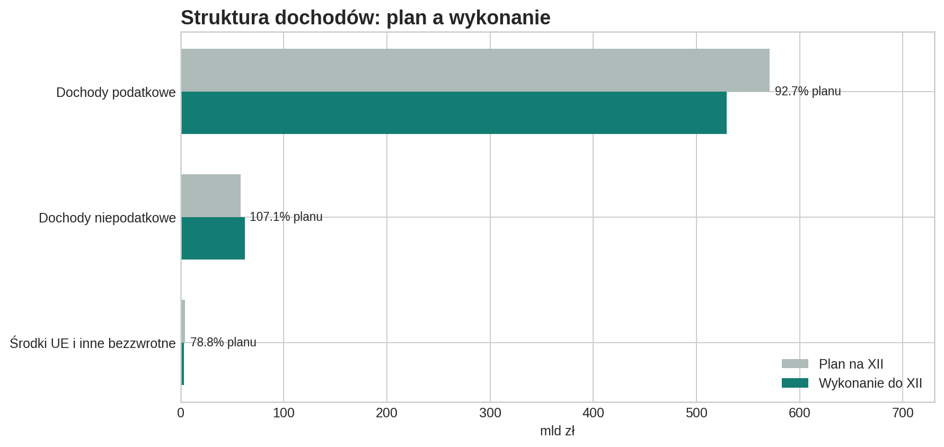
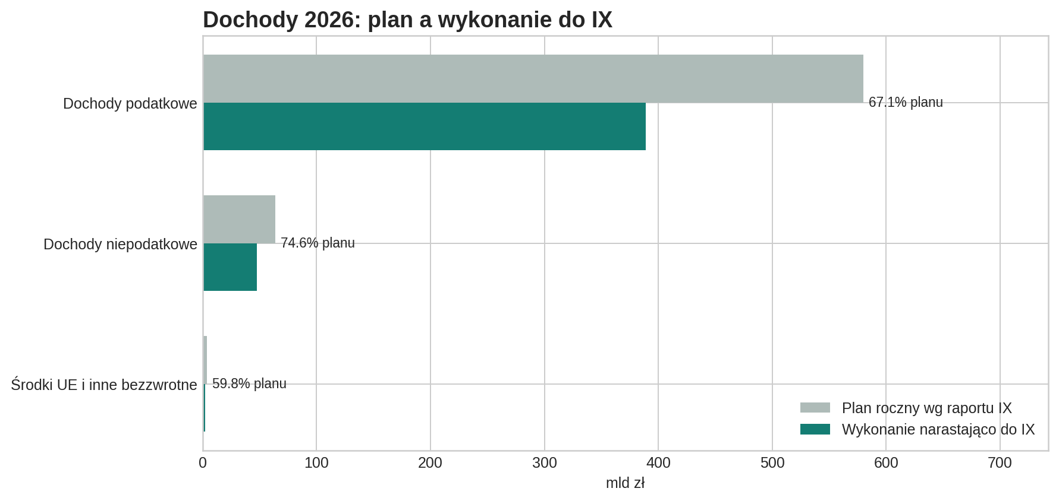
Problemem są podatki, nie reszta dochodów
PRAKTYKA · DOCHODY: PLAN A WYKONANIE
2025: podatki 92,7% planu
2026 po IX: podatki 67,1% planu
Podatki to ok. 90% dochodów. W 2025 r. zabrakło ich ok. 42 mld zł – więcej, niż wyniósł cały niedobór dochodów.
Źródło: MF, miesięczne dane szacunkowe, XII 2025 i IX 2026
12
Notes:
Kuba: te same dochody, ale w trzech grupach i w porównaniu z planem. Szary słupek to plan, zielony – wykonanie. W 2025 r. dochody podatkowe wyniosły 529,2 mld zł przy planie 570,8 mld, czyli 92,7% – zabrakło ok. 42 mld zł. Dochody niepodatkowe (np. cło, dywidendy, opłaty) były wyższe od planu, 107,1%, ale to niewielka kwota. Środki z UE – 78,8% planu. Po wrześniu 2026 dochody podatkowe to 67,1% rocznego planu. Dla porównania: trzy czwarte roku to 75%, ale część podatków wpływa nierówno w ciągu roku, więc to nie musi oznaczać niedoboru. Ryzykiem jest VAT, który rośnie po wrześniu tylko o ok. 1,6% rok do roku.

Slide 13
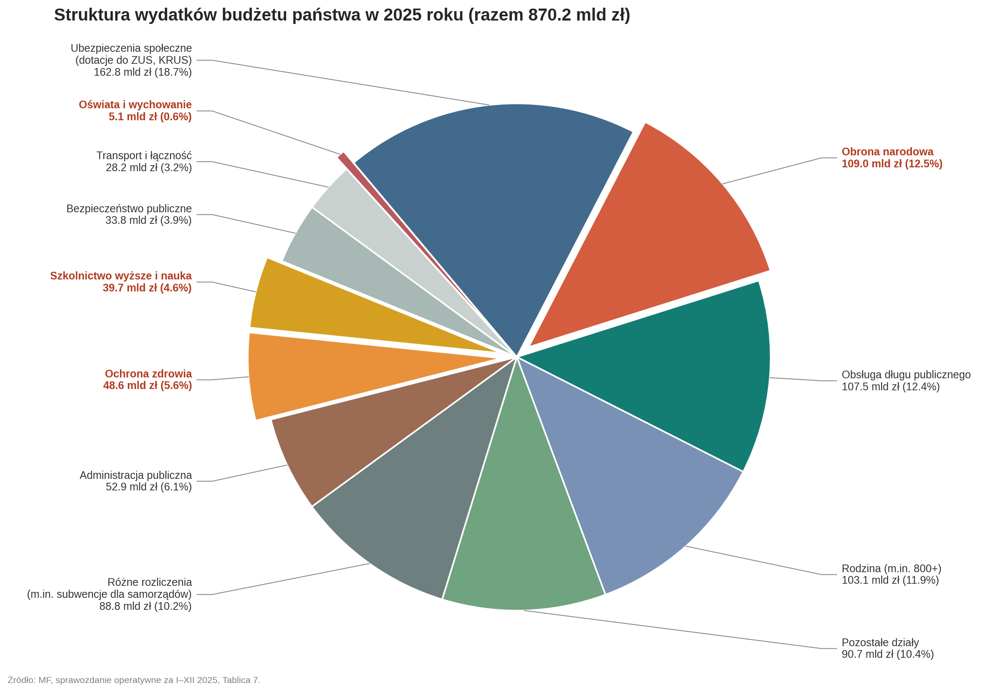
Obsługa długu kosztuje tyle, co wojsko
PRAKTYKA · GŁÓWNE OBSZARY WYDATKÓW 2025
Obszar | mld zł
Ubezpieczenia społeczne | 162,8
Obrona narodowa | 109,0
Obsługa długu | 107,5
Rodzina (m.in. 800+) | 103,1
Zdrowie 5,6%? Oświata 0,6%?
Szkoły finansuje subwencja oświatowa dla samorządów („różne rozliczenia”), a leczenie – NFZ ze składek, poza budżetem.
Źródło: MF, sprawozdanie operatywne za I–XII 2025, tablica 7 (wydatki wg działów)
13
Notes:
Kuba: wydatki 2025 według działów, razem 870,2 mld zł. Największa pozycja to ubezpieczenia społeczne – dotacje do ZUS i KRUS, 162,8 mld zł. Potem obrona narodowa – 109 mld zł – i, co szokuje, obsługa długu publicznego: 107,5 mld zł – prawie tyle, co całe wojsko. Precyzyjnie: 72,8 mld zł z tego to obsługa długu Skarbu Państwa (odsetki i dyskonto obligacji), a 34,7 mld zł to dotacje ujęte w tym samym dziale. Gdyby ktoś zapytał o „same odsetki” – ok. 73 mld zł w 2025 r., a w 2026 r. już 90 mld zł. Rodzina, w tym 800+, to 103 mld zł. Pułapka: zdrowie i oświata wyglądają na małe, ale to złudzenie – szkoły finansuje subwencja oświatowa przekazywana samorządom (siedzi w dziale „różne rozliczenia”), a leczenie finansuje NFZ ze składek zdrowotnych, poza budżetem państwa. Uwaga przy obronie: 109 mld zł to tylko część w budżecie. W 2026 r. łączne wydatki na obronę to ok. 200 mld zł (4,8% PKB), bo dużą część finansuje Fundusz Wsparcia Sił Zbrojnych w BGK – poza budżetem. Więc trzy główne obszary w budżecie państwa to: zabezpieczenie społeczne, obrona i dług.

Slide 14
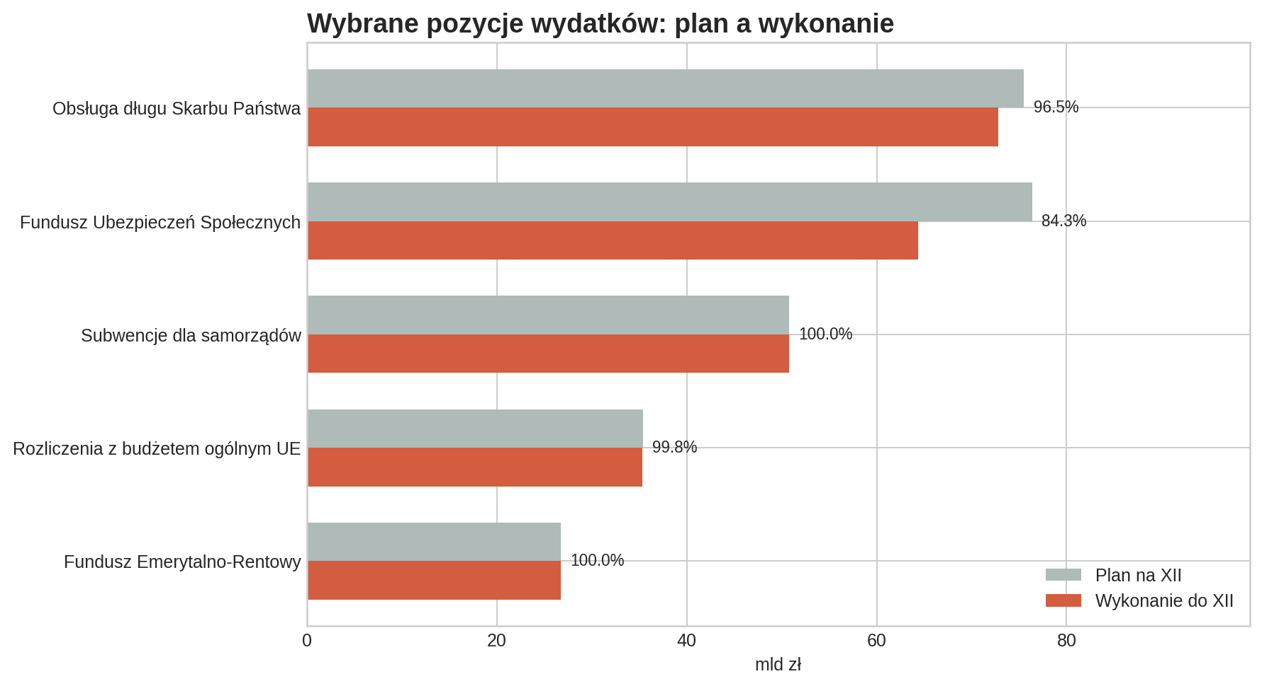
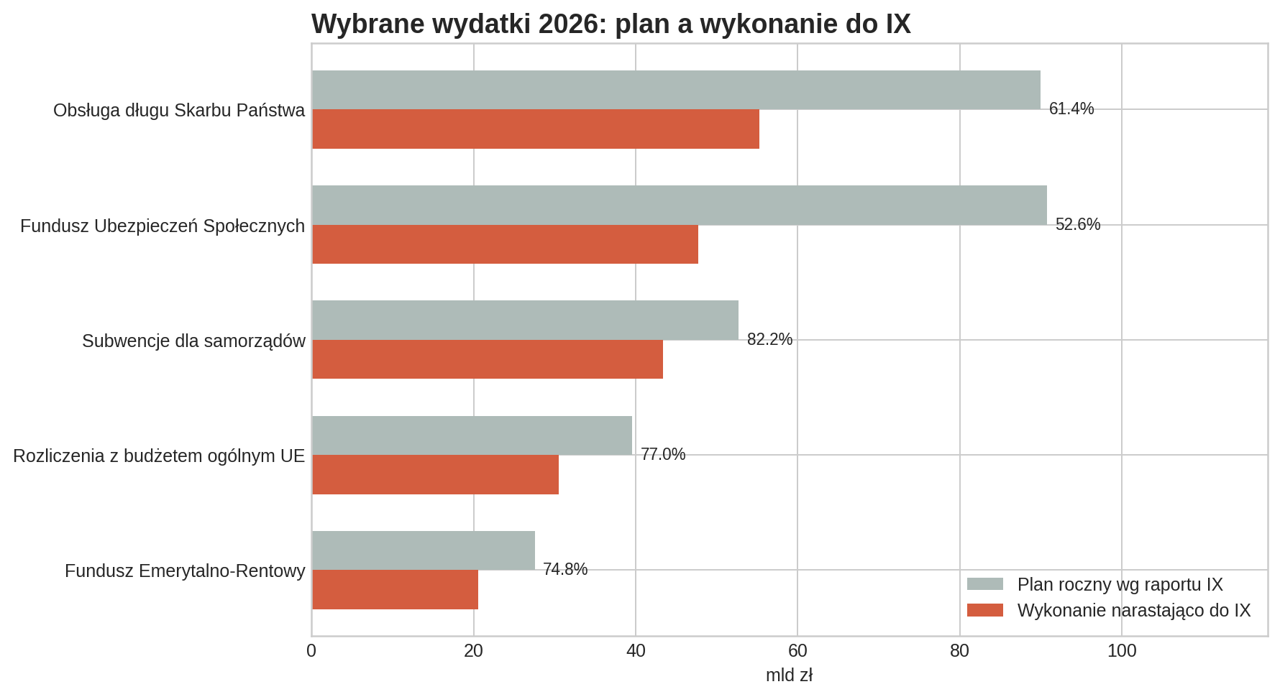
Odsetki w całości, dotacja do ZUS poniżej planu
PRAKTYKA · WYDATKI: PLAN A WYKONANIE
dotacja do FUS 2025: 84,3% planu
2026 po IX: 52,6% planu
Po IX 2026 dotacja do FUS jest ok. 20 mld zł poniżej tempa kalendarzowego – część niskiego deficytu może się „dopłacić” w grudniu.
Źródło: MF, miesięczne dane szacunkowe, XII 2025 i IX 2026
14
Notes:
Kuba: pięć dużych pozycji wydatków – plan (szary) i wykonanie (czerwony). Obsługa długu Skarbu Państwa to wydatek, którego nie da się przesunąć: w 2025 r. 96,5% planu (72,8 z 75,5 mld zł). Subwencje dla samorządów i składka do UE są płacone praktycznie w 100%. Wyjątek to dotacja do Funduszu Ubezpieczeń Społecznych, czyli dopłata do emerytur z ZUS: w 2025 r. wydano 64,4 z 76,4 mld zł, 84,3%, bo ZUS miał lepsze wpływy ze składek. W 2026 po wrześniu ta dotacja to tylko 52,6% planu (47,7 z 90,8 mld zł). Przy równym tempie byłoby to ok. 68 mld zł, więc brakuje ok. 20 mld zł. To nasza interpretacja: część niskiego deficytu po wrześniu może wynikać z przesunięcia tej dotacji na koniec roku, a nie z oszczędności. Fundusz Emerytalno-Rentowy to fundusz KRUS, czyli emerytury rolników.

Slide 15
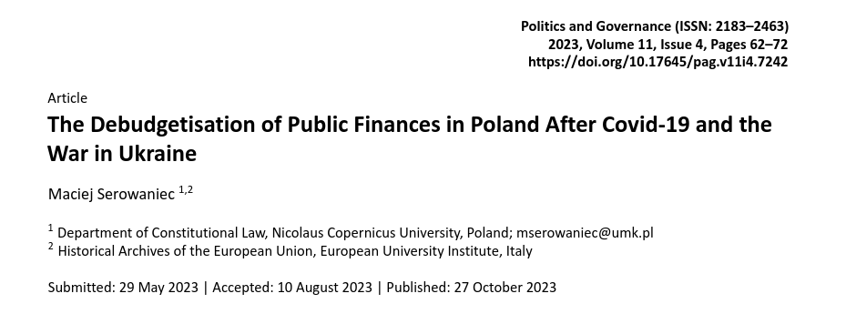
Część wydatków państwa omijała budżet
ARTYKUŁ NAUKOWY · POLITICS AND GOVERNANCE, 2023
Pytanie autora
Czy kryzys – pandemia i wojna w Ukrainie – usprawiedliwia przenoszenie wydatków poza budżet, z dala od kontroli Sejmu?
Jak to robiono w latach 2020–2022
Fundusze w BGK – 20 funduszy, ich wydatki to 21% wydatków budżetu
Obligacje zamiast dotacji – ponad 16 mld € w latach 2019–2022
Wydatki niewygasające – pieniądze z danego roku wydawane w następnym
„The state budget no longer fulfils the function of the basic act of state financial management.”
Budżet państwa przestał pełnić funkcję podstawowego aktu gospodarki finansowej państwa (tłum. własne).
12,5%
faktycznego deficytu pokazało sprawozdanie z wykonania budżetu za 2022 r.
– M. Serowaniec, s. 70
Serowaniec, M. (2023). The Debudgetisation of Public Finances in Poland… Politics and Governance, 11(4), 62–72
15
Notes:
Kuba: zanim pokażę, skąd wziął się skok deficytu, jedno źródło naukowe. To artykuł prof. Macieja Serowańca, konstytucjonalisty z UMK w Toruniu, opublikowany w 2023 r. w recenzowanym czasopiśmie Politics and Governance – na slajdzie widać jego nagłówek. Autor pyta, czy kryzys, czyli pandemia i wojna w Ukrainie, usprawiedliwia przenoszenie wydatków poza budżet państwa, z dala od kontroli Sejmu. Opisuje trzy mechanizmy z lat 2020–2022. Pierwszy: fundusze w Banku Gospodarstwa Krajowego – było ich 20, a ich wydatki odpowiadały 21% wydatków budżetu państwa. Drugi: zamiast dawać instytucjom dotacje z budżetu, państwo dawało im obligacje, które one sprzedawały – łącznie ponad 16 mld euro w latach 2019–2022. Trzeci: wydatki niewygasające, czyli pieniądze zaplanowane na dany rok, które można było wydać w następnym. Efekt: w sprawozdaniu z budżetu za 2022 r. pokazano tylko ok. 12,5% faktycznego deficytu. Wniosek autora, strona 70: budżet państwa przestał pełnić funkcję podstawowego aktu gospodarki finansowej państwa. Kwoty w artykule są w euro. Na następnym slajdzie zestawię jego dane z naszymi.

Slide 16
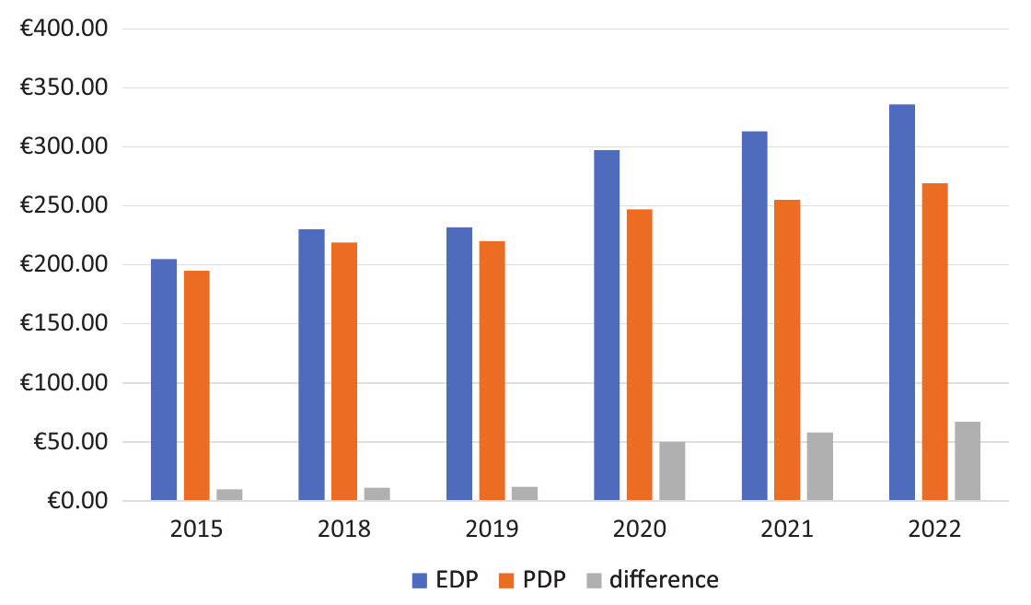
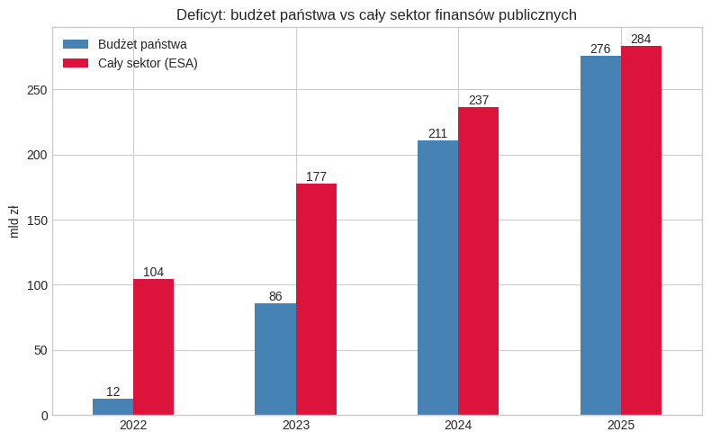
Artykuł kończy się na 2022 r. Co było dalej?
PRAKTYKA · OD ARTYKUŁU DO NASZYCH DANYCH
Artykuł: dług wg UE (EDP) i krajowy (PDP), mld €
Nasze dane: deficyt budżetu i całego sektora, mld zł
szary słupek – dług poza oficjalną statystyką MF
luka między słupkami zamyka się po 2022 r.
→
Wydatki wróciły do budżetu, więc luka w deficycie prawie znikła (2025: 276 vs 284 mld zł). Luka w długu zostaje: ok. 55% PKB wg metody krajowej vs ok. 68% wg UE.
Źródło: Serowaniec (2023), Figure 4, na podstawie NIK; MF; Eurostat gov_10dd_edpt1
16
Notes:
Kuba: po lewej wykres z artykułu. Pokazuje dług Polski liczony dwiema metodami: niebieski to metoda unijna, pomarańczowy – krajowa, której używa MF. Szary słupek to różnica, czyli głównie długi funduszy w BGK i PFR, których nie widać w krajowej statystyce. Do 2019 r. różnica wynosiła ok. 10 mld euro, w 2020 r. – gdy ruszyły fundusze covidowe – skoczyła do 50 mld, a w 2022 r. do 67 mld euro, czyli ok. 300 mld zł. Artykuł kończy się na 2022 roku, więc po prawej nasze dane o tym, co było potem. To deficyt, a nie dług – deficyt to dziura w jednym roku, a dług to suma wszystkich dziur. W 2022 r. deficyt budżetu państwa wynosił 12 mld zł, a całego sektora 104 mld zł – resztę finansowano poza budżetem, i to dopisywało się do szarego słupka po lewej. Od 2023 r. wydatki wracają do budżetu, dlatego deficyt budżetu państwa skoczył do 276 mld zł w 2025 r. Nie wydajemy nagle tyle więcej – budżet po prostu pokazuje teraz uczciwszy obraz. Luka w deficycie prawie znikła: 276 wobec 284 mld zł. Ale luka w długu zostaje, bo stare zobowiązania funduszy trzeba spłacać: dziś dług według metody krajowej to ok. 55% PKB, a według unijnej ok. 68%.

Slide 17
Co z postulatów autora zostało w 2026 r.?
ARTYKUŁ NAUKOWY · POSTULATY AUTORA
Serowaniec zaleca przywrócić budżetowi centralną rolę w finansach państwa. Za 2022 r. NIK po raz pierwszy w historii negatywnie oceniła wykonanie budżetu.
Rada Fiskalna
Wydatki z powrotem w budżecie
Mniej funduszy w BGK
Jedna metoda liczenia długu
Jest: zaopiniowała projekt budżetu na 2027
Nie: część wydatków na obronę nadal przez FWSZ
Częściowo: w 2025 luka budżet–sektor to 8 mld zł
Nie: nadal dwie, ok. 55% vs ok. 68% PKB
Źródło: Serowaniec (2023), s. 70; stan w 2026: MF, Eurostat, Rada Fiskalna
17
Notes:
Kuba: na koniec wątku – co z postulatów autora udało się zrealizować. Serowaniec zaleca, żeby budżet znów był centralnym planem finansowym państwa. Przypomnę, że za 2022 r. NIK po raz pierwszy w historii oceniła wykonanie budżetu negatywnie. Cztery postulaty. Rada Fiskalna – jest, w 2026 r. zaopiniowała projekt budżetu na 2027. Przeniesienie wydatków z powrotem do budżetu – w dużej mierze się udało: w 2025 r. różnica między deficytem budżetu a całego sektora to tylko ok. 8 mld zł, a w 2022 r. ponad 90 mld zł. Ograniczenie funduszy poza budżetem – nie do końca: część wydatków na obronę nadal idzie przez Fundusz Wsparcia Sił Zbrojnych w BGK. I jedna metoda liczenia długu – nadal mamy dwie: ok. 55% PKB według metody krajowej i ok. 68% według unijnej. Przejrzystość się poprawiła, ale problem opisany w artykule nie zniknął. Teraz – dług na tle Unii.

Slide 18
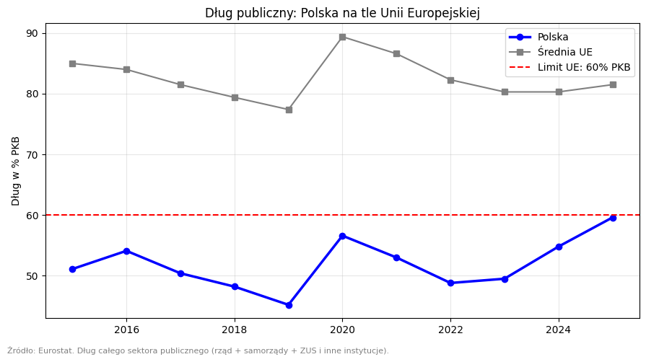
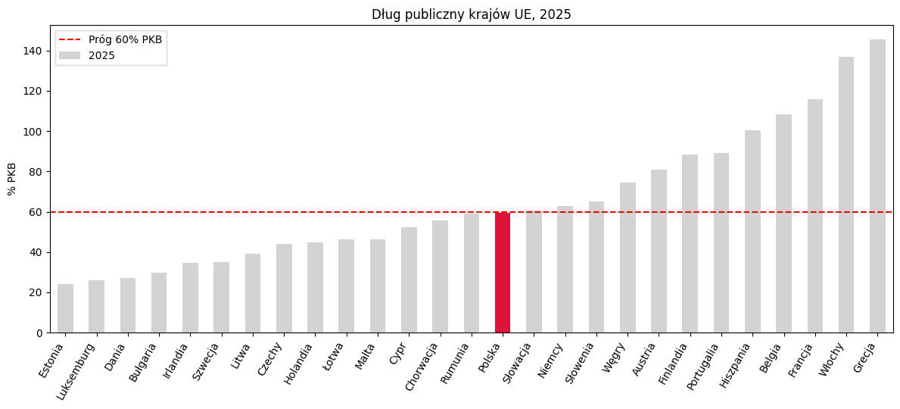
Dług Polski dobija do progu 60% PKB
PRAKTYKA · DŁUG PUBLICZNY NA TLE UE
59,6% PKB w 2025 r.
45,2% w 2019 r.
81,5% średnia UE
Dwa limity, dwie metody: Konstytucja (art. 216) – dług ≤ 60% PKB liczony metodą krajową; UE – dług ≤ 60% i deficyt ≤ 3% PKB, metodą ESA (cały sektor).
Źródło: Eurostat gov_10dd_edpt1 (dług sektora general government)
18
Notes:
Kuba: dług całego sektora według Eurostatu. W 2025 r. 59,6% PKB – praktycznie na progu 60%. Jeszcze w 2019 r. było to 45%. Na tle UE wyglądamy przeciętnie – średnia unijna to ok. 81,5%, a Grecja czy Włochy mają ponad 130%. Problemem jest więc nie poziom, a tempo wzrostu. Ważne rozróżnienie: Konstytucja (art. 216 ust. 5) ogranicza państwowy dług publiczny do 3/5 PKB, ale liczony metodą krajową – a fundusze poza budżetem pozwalały ten limit omijać. UE liczy dług całego sektora metodą ESA i tam jesteśmy praktycznie na granicy. Teraz oddaję głos Dawidowi.

Slide 19
Czy plan na 2026 jest realny?
WNIOSKI · OCENA PLANU NA 2026
Limit budżetu: raczej tak
Cały sektor: nie bardzo
po IX: 172,2 mld zł, czyli 63,4% limitu 271,7 mld (rok temu 69,8%)
jeśli IV kwartał będzie jak w 2025 (+74 mld), rok zamknie się na ok. 246 mld zł – nasz szacunek
założenia: PKB +3,5%, inflacja 3,0% – KE w maju prognozowała też +3,5%
deficyt sektora: plan 6,5% PKB, dziś rząd szacuje 7,1%
dług wg UE: 66,2% PKB w ustawie, teraz szacunek 67,9%
obsługa długu Skarbu Państwa: 90 mld zł (+19% r/r)
Moody’s obniżył rating Polski do A3 (IX 2026)
Werdykt: plan budżetu jest wykonalny, bo limit ustawiono wysoko. Racjonalność deficytu ok. 7% PKB – wątpliwa: część tłumaczy obrona (200 mld zł, 4,8% PKB), ale brakuje planu konsolidacji.
Źródła: MF; ustawa budżetowa 2026; KE Spring Forecast 2026; uzasadnienie projektu budżetu 2027; Moody’s
19
Notes:
Dawid: oceniamy realność na dwóch poziomach. Pierwszy – sam budżet państwa. Limit deficytu to 271,7 mld zł. Po wrześniu mamy 172,2 mld, czyli 63%, a rok temu było prawie 70%. Deficyt zawsze rośnie w IV kwartale – w 2025 r. przybyło w nim ok. 74 mld zł. Jeśli w 2026 będzie podobnie, rok zamknie się na ok. 246 mld zł, czyli poniżej limitu. To nasz prosty szacunek, nie oficjalna prognoza. Założenia makro (wzrost PKB 3,5%, inflacja 3%) są zbieżne z wiosenną prognozą Komisji Europejskiej. Drugi poziom – cały sektor finansów publicznych, liczony metodą UE. Tu jest gorzej: w ustawie zakładano deficyt sektora 6,5% PKB, a w dokumentach do budżetu na 2027 rząd szacuje już 7,1%. Dług według UE ma wynieść ok. 68% PKB. Odsetki rosną najszybciej: obsługa długu Skarbu Państwa to 90 mld zł, o 19% więcej niż rok wcześniej. We wrześniu Moody’s obniżył rating Polski z A2 do A3 – pierwszy raz od ponad 20 lat; Fitch utrzymuje perspektywę negatywną. Werdykt: budżet jest wykonalny, bo limit jest wysoki. Ale deficyt ok. 7% PKB to ponad dwa razy więcej niż limit UE. Część tłumaczą wydatki na obronę – 200 mld zł, 4,8% PKB, z czego część nadal idzie przez Fundusz Wsparcia Sił Zbrojnych w BGK. UE zgodziła się na to w ramach klauzuli dla obronności. Brakuje jednak planu konsolidacji – to główny zarzut nowej Rady Fiskalnej.

Slide 20
Cztery rzeczy do zapamiętania
WNIOSKI
1
2
Budżet 2026 idzie zgodnie z planem. Limit deficytu raczej nie zostanie przekroczony.
Problem jest szerszy niż budżet. Deficyt sektora ok. 7% PKB, dług zbliża się do 60%, a odsetki kosztują tyle co wojsko.
3
4
Przejrzystość wraca, ale nie w pełni. Luka budżet–sektor zniknęła, powstała Rada Fiskalna, ale fundusz obronny nadal działa w BGK.
To dotyczy nas. Dzisiejszy dług to jutrzejsze podatki albo mniej usług publicznych – płacić będzie nasze pokolenie.
20
Notes:
Dawid: cztery wnioski. Po pierwsze – budżet na 2026 rok jest wykonywany zgodnie z planem i limit deficytu najpewniej się utrzyma. Po drugie – prawdziwy problem jest szerszy: deficyt całego sektora to ok. 7% PKB, dług rośnie szybko i zbliża się do 60%, a obsługa długu kosztuje już tyle, co obrona. Po trzecie – przejrzystość się poprawiła: wydatki wróciły z funduszy do budżetu, od 2026 działa niezależna Rada Fiskalna, która w opinii o projekcie budżetu na 2027 ostro skrytykowała brak konsolidacji. Ale Fundusz Wsparcia Sił Zbrojnych nadal działa poza budżetem. Po czwarte – dlaczego to ważne dla nas: dług zaciągany dziś trzeba będzie obsłużyć jutro, wyższymi podatkami albo cięciami. To przechodzi do pytania do dyskusji.

Slide 21
Bibliografia
ŹRÓDŁA
Naukowe
Serowaniec, M. (2023). The Debudgetisation of Public Finances in Poland After Covid-19 and the War in Ukraine. Politics and Governance, 11(4), 62–72.
Urzędowe
Konstytucja RP, art. 216, 219–226; ustawa z 27.08.2009 o finansach publicznych
Ustawa budżetowa na rok 2026 z 9.01.2026 (Dz.U. 2026 poz. 62)
MF: dane szacunkowe o wykonaniu budżetu I 2025 – IX 2026; sprawozdanie operatywne za I–XII 2025
MF: projekt ustawy budżetowej na 2027 wraz z uzasadnieniem (IX 2026)
Eurostat: baza gov_10dd_edpt1; notyfikacje fiskalne z 22.04.2026 i 21.10.2026
21

Slide 22
Budżet państwa: bardziej narzędzie polityczne czy ekonomiczne?
DYSKUSJA · 10 MINUT
Czy przeniesienie wydatków do BGK w czasie kryzysu było uzasadnione?
Kto powinien pilnować deficytu: politycy czy niezależne reguły i rady?
Co ty byś obciął – skoro większość wydatków jest sztywna?
Potem: Kahoot – 5 pytań
22
Notes:
Dawid moderuje. Zacząć od szybkiego głosowania ręką: kto uważa, że bardziej polityczne, a kto – ekonomiczne? Potem trzy pytania pomocnicze, jeśli rozmowa nie rusza. Argumenty „polityczne”: o budżecie decyduje Sejm, wydatki sztywne to efekt obietnic wyborczych (800+, 13. i 14. emerytura), debudżetyzacja pozwalała pokazywać „ładny” deficyt. Argumenty „ekonomiczne”: limity Konstytucji i UE, procedura nadmiernego deficytu wymusza ścieżkę naprawczą, Rada Fiskalna, rynki finansowe i agencje ratingowe oceniają wiarygodność planu. Nasze stanowisko na koniec: budżet jest decyzją polityczną, ale ograniczoną ekonomią – a przejrzystość decyduje o tym, czy obywatele mogą to w ogóle ocenić. Pilnować 10 minut, potem Kahoot.

